Slide 1
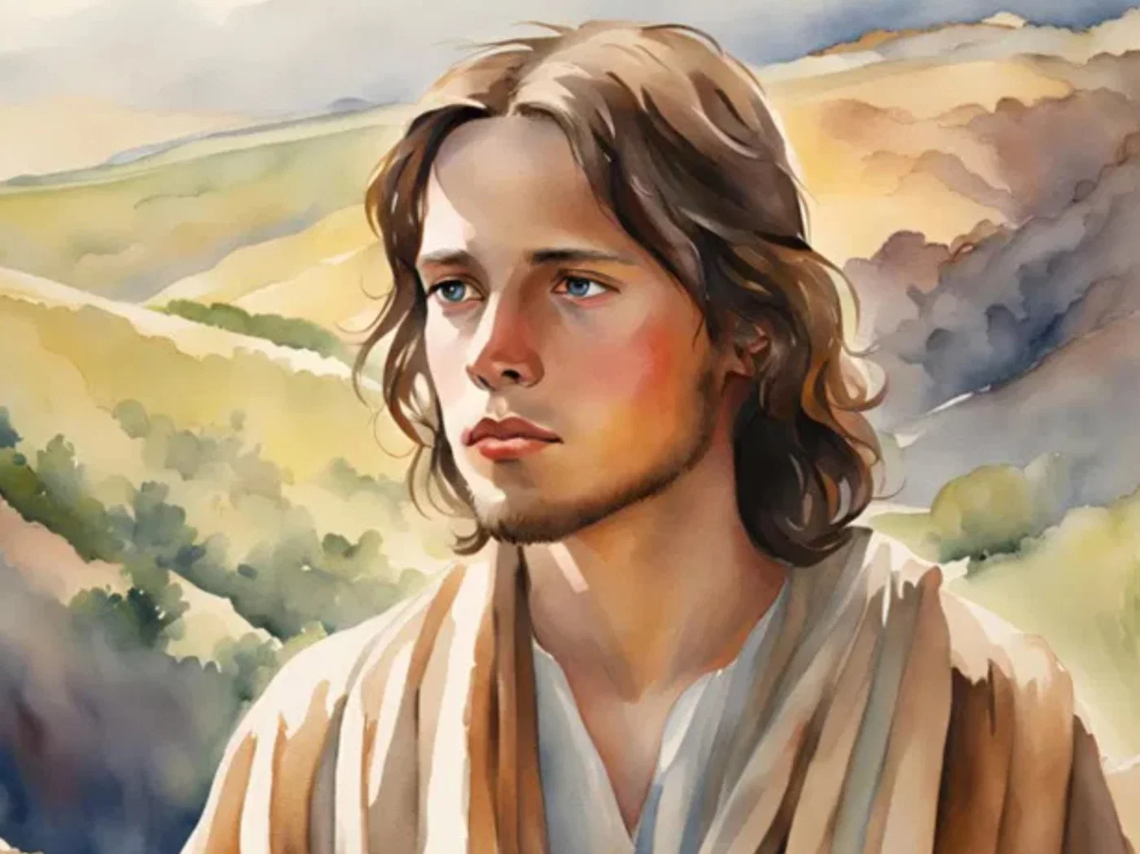

“LOS PASOS DE SANTIAGO HACIA JESÚS”
MÁS CERCA DE DIOS
ESCUELA SABÁTICA
IGLESIA ADVENTISTA DEL 7° DÍA

Slide 2

IGLESIA ADVENTISTA DEL 7° DÍA

Slide 3
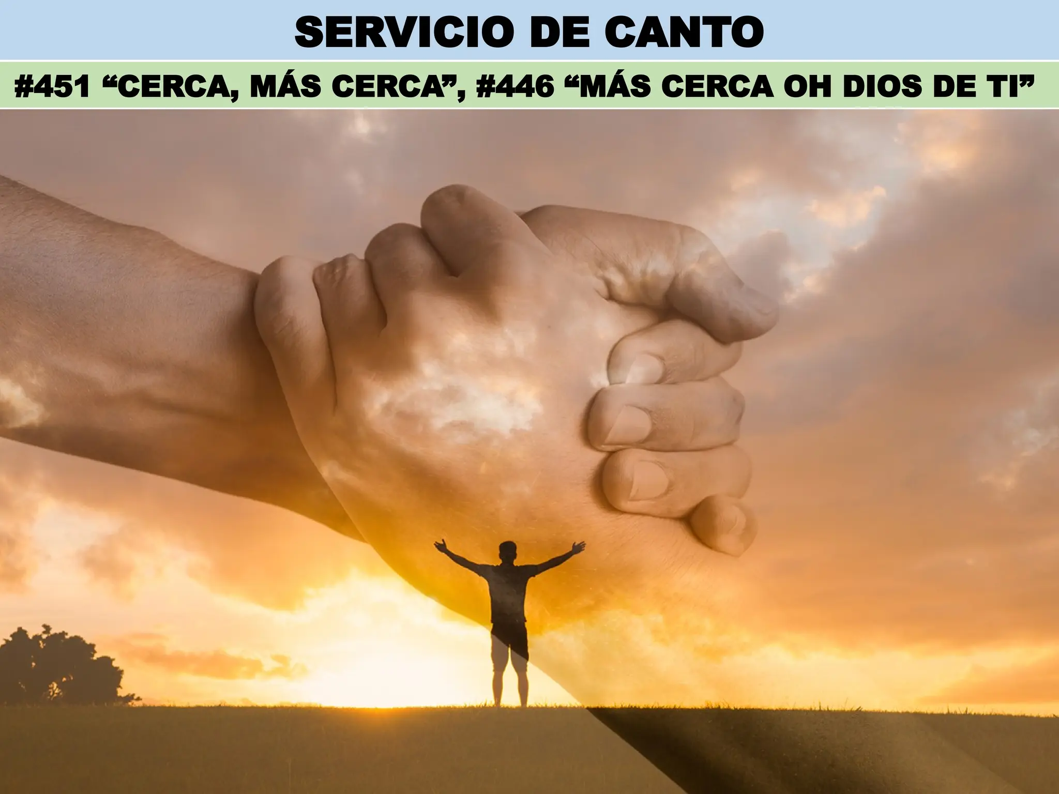
SERVICIO DE CANTO
#341 MÁS CERCA DEL HOGAR,
# 407 MUY CERCA DE MI REDENTOR,
# 446 MÁS CERCA, OH DIOS DE TI

Slide 4
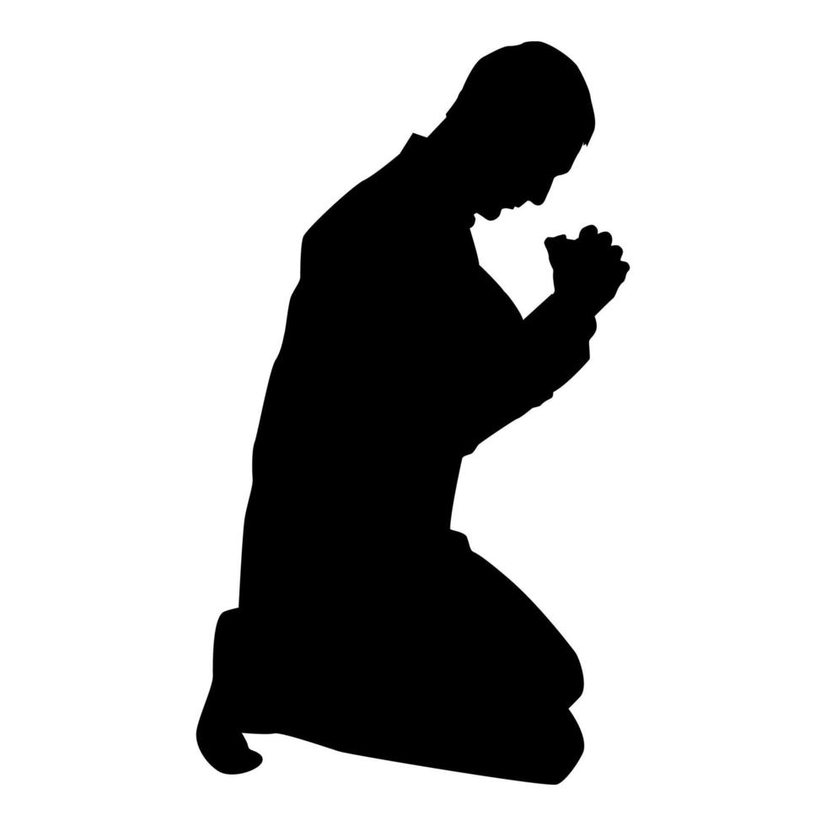
ORACIÓN DE RODILLAS
La oración Dios la dejó como medio para acercarse a Él.
“La oración es el abrir del corazón a Dios como
a un amigo…”
(El Camino a Cristo, p. 93).
La oración constante y sincera es esencial para mantenernos
cerca de Dios, no solo en los momentos de angustia, sino como una práctica diaria y confiada. Vayamos
de rodillas con corazón sincero para conversar con Dios.

Slide 5

LECTURA BÍBLICA
Santiago 4:8 (DHH). Acérquense a Dios, y él se acercará a ustedes.
¡Límpiense las manos, pecadores!
¡Purifiquen sus corazones, ustedes que quieren amar a Dios y al mundo a la vez!

Slide 6
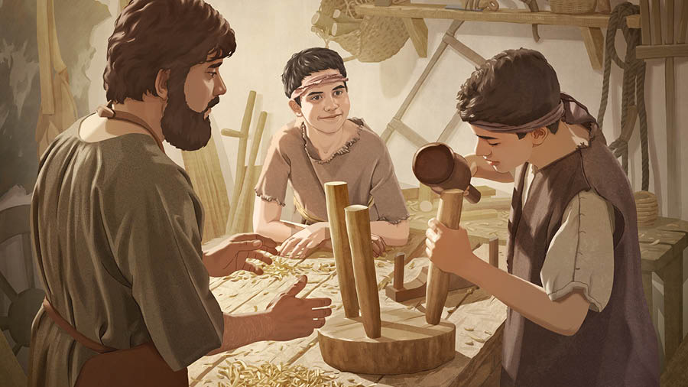
PROPÓSITO
Este programa recorre los pasos espirituales que Santiago dio para acercarse verdaderamente a Dios… y nos invita a seguirlos también. Santiago fue hermano de Jesús, creció con Él, compartió su hogar, su mesa, su historia familiar. Físicamente estuvo con Jesús,
pero espiritualmente no creía en Él.
Fue hasta después de la resurrección que Santiago reconoció a Jesús como el Mesías.

Slide 7
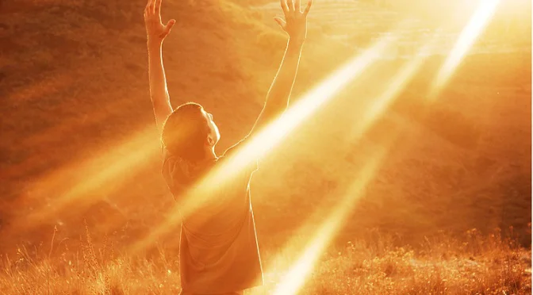
INTRODUCCIÓN
El énfasis del programa "más cerca de Dios" sugiere una relación espiritual más profunda o íntima con Dios.
El hecho de estar relacionados religiosamente no significa que estemos más cerca de Dios; se pueden
hacer programas, eventos, capacitaciones, cultos, etc., pero eso no necesariamente implica que estemos
cerca de Dios.

Slide 8
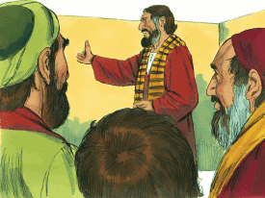
Recuerda que Santiago compartió con su hermano su hogar, su mesa, su historia familiar. Físicamente
estuvo con Jesús, pero espiritualmente no creía en Él. Qué no nos pase como Santiago.

Slide 9
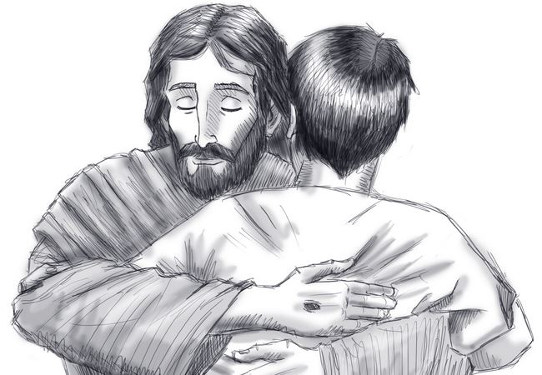
Más cerca de Dios es una expresión que transmite la intención o deseo de una vida espiritual más auténtica
y comprometida. En esta mañana damos la cordial bienvenida a cada uno, pidiendo a Dios que
experimentemos en este momento estar más cerca de Dios;
y para eso les pido que saluden al hermano (a)
con una sonrisa, con una palabra de: “me alegra saludarte en este día”, un saludo como si estuviéramos ya
en la misma presencia de Dios.

Slide 10

HIMNO DE ALABANZA
#443 (Hay un lugar donde quiero estar, cerca de ti).

Slide 11
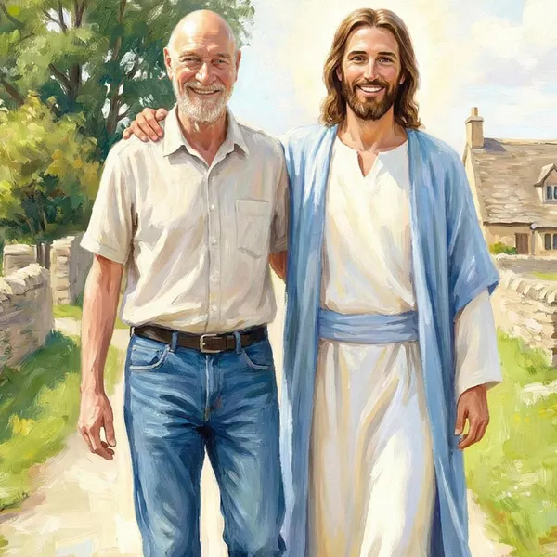
El crecimiento espiritual lleva a la humildad y a un deseo de depender más plenamente de Dios en cada aspecto de la vida. Por eso, en los relatos del Nuevo Horizonte se presentan cada semana experiencias
prácticas de la cercanía con Dios; pensemos en vivir como Cristo vivió. Estar más cerca de Dios también
significa reflejarlo: “Cuanto más nos acerquemos a Jesús,
tanto más defectuosos nos veremos a nosotros
mismos, porque nuestra visión será más clara…”
(El Camino a Cristo, p. 64)

Slide 12

NUEVO HORIZONTE
MEJORAMIENTO
LA VISITACIÓN COMO MEDIO DE LA REDENCIÓN

Slide 13
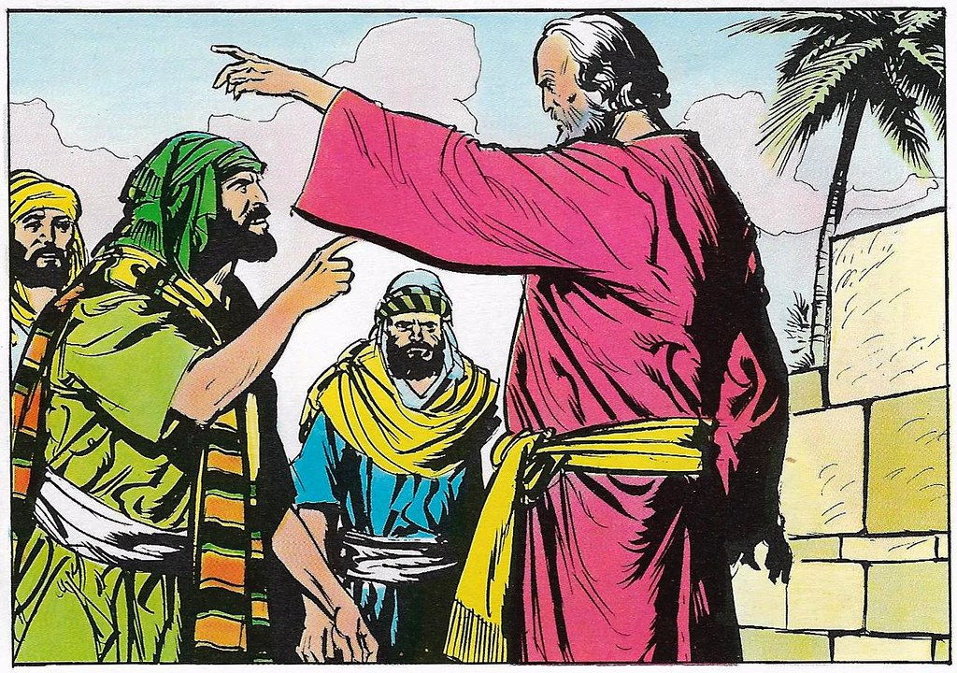
Santiago tuvo que reconocer que su orgullo familiar y natural no le permitía ver quién era Jesús.
La Biblia dice que cuando Jesús se mostró a su familia… “ni aun sus hermanos creían en él” (Juan 7:5). A veces la
rutina espiritual, el conocimiento superficial o el orgullo personal también nos impiden ver a Jesús como
nuestro Salvador. ¿Qué idea, prejuicio o excusa debo soltar para acercarme más a Dios? Que, por medio
de esta alabanza, nos conecte a Dios de tal manera que motive nuestras vidas a estar siempre cerca de Él.

Slide 14

HIMNO ESPECIAL

Slide 15

MISIONERO MUNDIAL
REPÚBLICA DEMOCRÁTICA DEL CONGO
DIEUDONNÉ

Slide 16
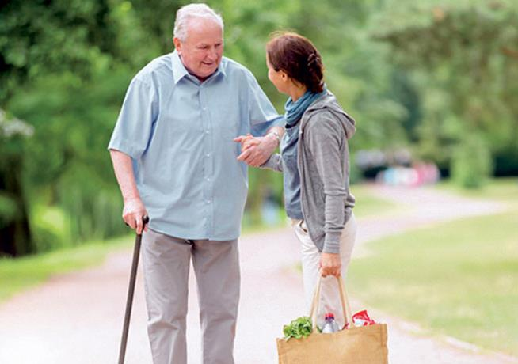
Vivir una fe práctica y coherente. ¿Mi vida diaria refleja que estoy cerca de Dios? “La fe, si no tiene obras,
es muerta” (Santiago 2:17). Estar cerca de Dios no se demuestra con palabras, sino con una vida
transformada. Santiago enseñó que una relación real con Jesús afecta cómo hablas, cómo tratas a otros y cómo vives.

Slide 17

La verdadera cercanía con Dios empieza cuando nos rendimos con humildad. Santiago nos recuerda que
acercarse a Dios es dejar que Él dirija nuestras decisiones, relaciones y propósito. “Humillaos delante del
Señor, y él os exaltará” (Santiago 4:10). El informe secretarial es termómetro de nuestra vida espiritual,
así como Santiago permite que Dios rinda nuestros corazones para estar más cerca de Él.

Slide 18

INFORME
SECRETARIAL

Slide 19
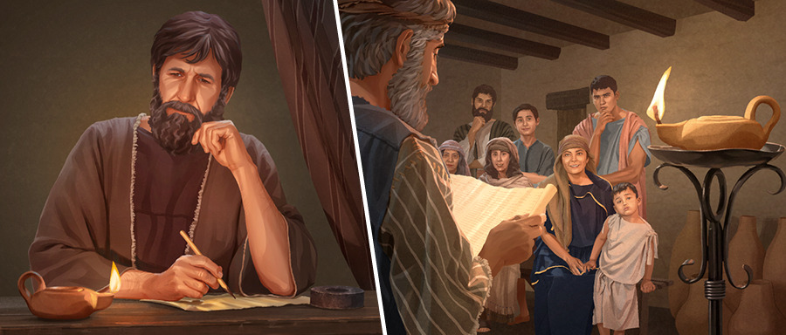
Santiago pasó de hermano incrédulo a siervo entregado y líder espiritual. Tú también puedes acercarte
más a Dios si sigues estos pasos: reconoce tus barreras,
busca un encuentro real con Jesús,
rinde tu identidad, no luches más, vive una fe práctica y humíllate ante Dios y déjalo obrar.

Slide 20

Cuando entregamos nuestras vidas a Dios, rendimos nuestra identidad personal al señorío de Cristo:
“Santiago, siervo de Dios y del Señor Jesucristo…”
(Santiago 1:1). En su transformación, Santiago ya no
se presenta como "hermano", sino como siervo.
El que se acerca a Dios con sinceridad se despoja del “yo”
para abrazar el “tú eres mi Señor”. ¿Jesús es un referente religioso en mi vida… o es realmente mi Señor?

Slide 21
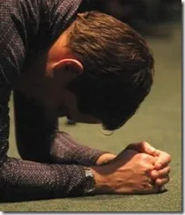
“Señor, como Santiago, a veces me cuesta verte como realmente eres. Dame un corazón humilde para
reconocerte no solo como mi Salvador, sino como el Señor de mi vida. Acércame más a ti”.
¡Ayúdame a dar el paso de lo carnal a lo espiritual como lo hiciste con Santiago y que, en ese encuentro,
mi vida cambie como cambió radicalmente a Santiago!
El hermano que dudaba se convirtió en creyente
y luego líder de la iglesia en Jerusalén (Hechos 15:13-21).

Slide 22
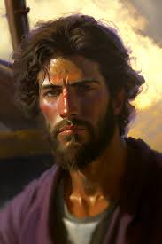
CONCLUSIÓN
Santiago era medio hermano de Jesús (Mateo 13:55);
sin embargo, criado bajo el mismo techo que el
Salvador del mundo, no creyó en Jesús desde el inicio.
“Porque ni aun sus hermanos creían en él”
(Juan 7:5). Esto nos recuerda que la familiaridad
no es garantía de fe. Ver a Jesús todos los días no bastaba para creer en Él como Mesías.

Slide 23
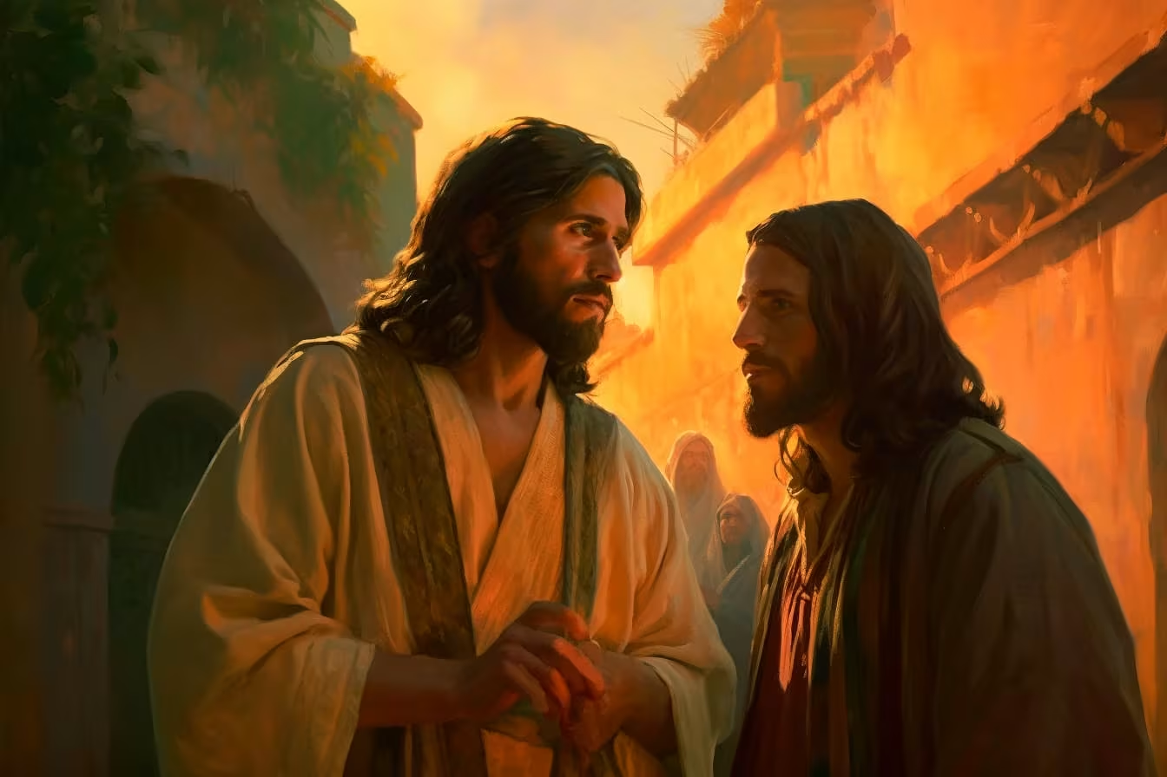
La conversión de Santiago, el hermano de Jesús es una historia profundamente humana y espiritual que
ilustra lo que significa acercarse a Dios, incluso desde el escepticismo. Los pasos que Santiago tuvo que
dar para creer en su hermano como el Mesías son los mismos que nosotros debemos dar para experimentar
esa cercanía con nuestro Dios.

Slide 24
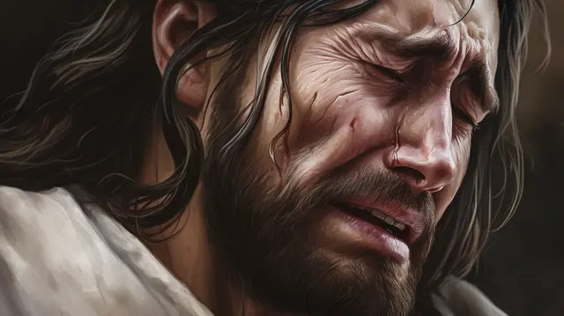
Santiago tuvo que romper con la idea natural de Jesús como “solo su hermano”. Posiblemente lo había visto llorar, ayudar en casa, trabajar como carpintero…
¿Cómo podía ese mismo hombre ser el Hijo de Dios?
Este paso requiere humildad espiritual:

Slide 25
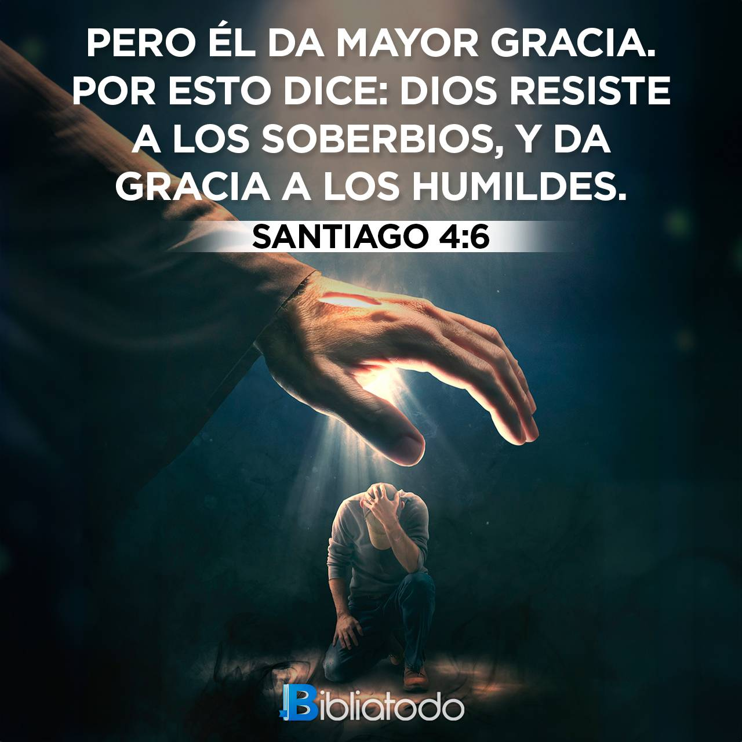

Slide 26
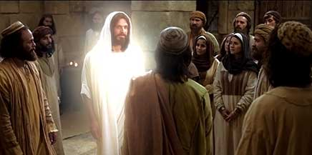
Según 1 Corintios 15:7, Jesús se apareció personalmente a Santiago después de la resurrección:
“Después apareció a Jacobo (Santiago), después a todos los apóstoles” (1 Corintios 15:7).
Ese encuentro cambió radicalmente a Santiago.
El hermano que dudaba se convirtió en creyente y luego
líder de la iglesia en Jerusalén (Hechos 15:13-21).
La resurrección lo convenció de que Jesús no era solo
su hermano, sino su Señor.

Slide 27
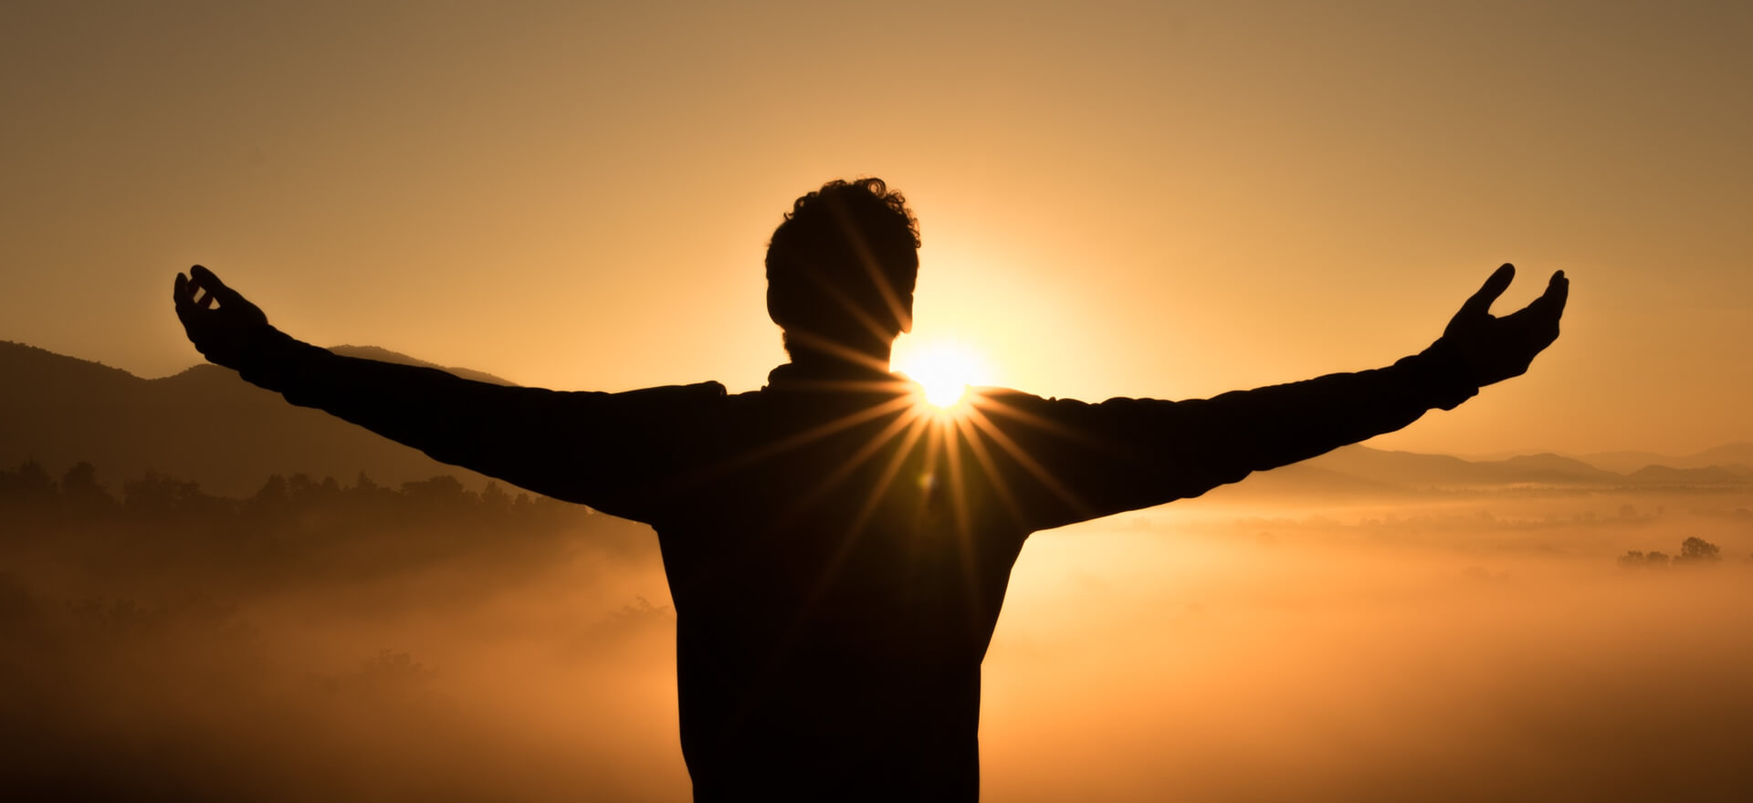
¡El conocimiento no es suficiente! Permite que Jesús pueda tener ese encuentro contigo hoy, como lo tuvo
con Santiago, y permite a Cristo transformar todo para vivir una vida más cerca de Dios.
La vida cristiana no es solo contemplativa, sino activa.
“Cuanto más nos acerquemos a Cristo, más cerca
estaremos unos de otros” (El Ministerio de Curación, p. 360).

Slide 28
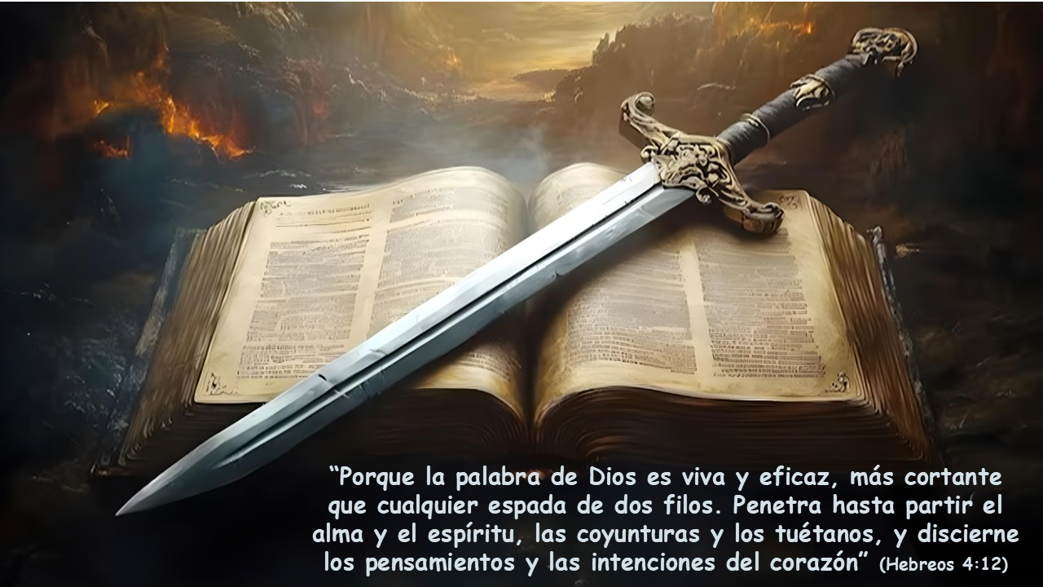
VERSÍCULO PARA MEMORIZAR

Slide 29

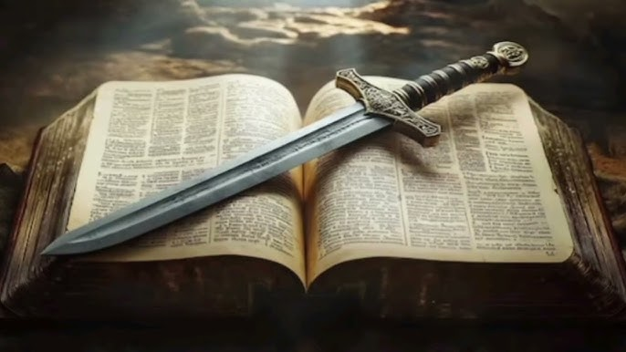
REPASO DE LA LECCIÓN # 4
EL PAPEL DE LA BIBLIA

Slide 30
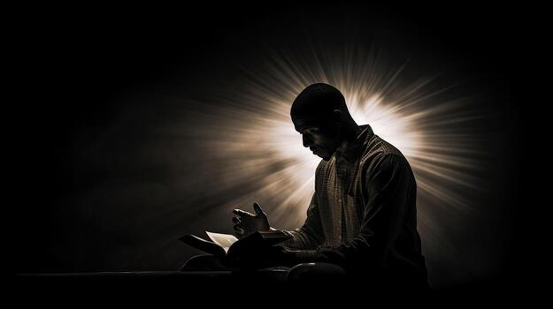
HIMNO FINAL
Entonemos con júbilo las estrofas del himno
#451 (Cerca, más cerca).

Slide 31
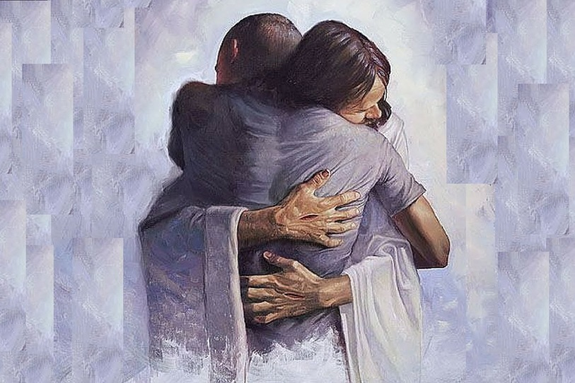
ORACIÓN FINAL
Que los pasos que dio Santiago sean nuestros pasos. Oremos por esa realidad y que juntos experimentemos
la verdadera cercanía con Dios. Amén.

Slide 32


